Slide 1



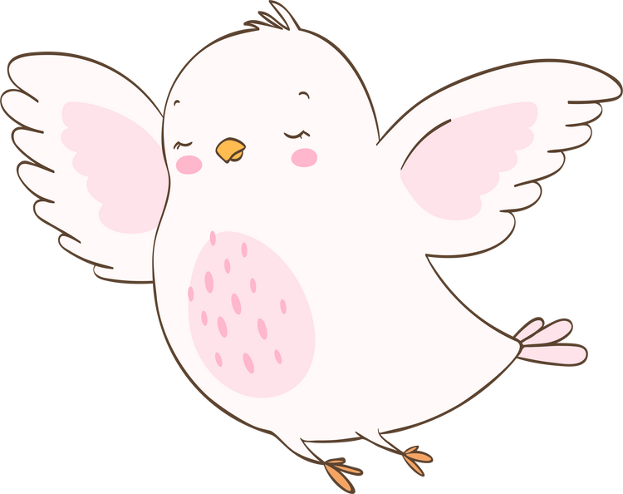


TRƯỜNG MẦM NON HOA HƯỚNG DƯƠNG
Ngày hội CNTT và chuyển đổi số năm 2025
Lĩnh vực phát triển nhận thức
Đề tài: Khám phá một số loại hoa
Giáo viên: Nguyễn Thị Thu Hằng
Email: thuhang1787@gmail.com
Điện thoại: 0978194534
Đơn vị: Trường MN Hoa Hướng Dương
Tháng 2/ 2025

Slide 2


1. Ổn định tổ chức
Cô và trẻ cùng nhau hát bài : “Màu hoa”

Slide 3

2. Phương pháp , hình thức tổ chức
2.1: Tìm hiểu các loại hoa

Slide 4
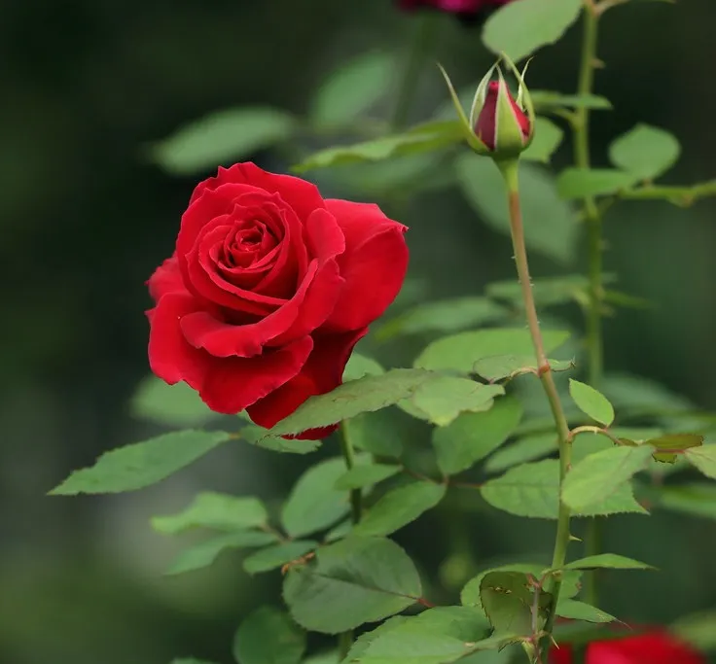


* HOA HỒNG
Đây là tranh hoa hồng có màu đỏ, những cánh hoa có dạng hình tròn, hoa hồng có nhiều cánh to. Hoa hồng mang lại cảnh đẹp cho, hương thơm cho con người.

Slide 5
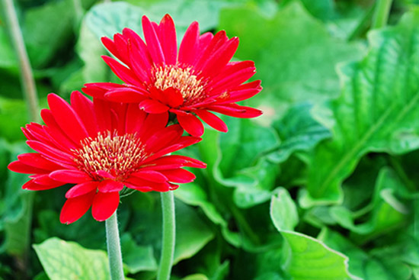
* HOA ĐỒNG TIỀN
Đây là tranh hoa đồng tiền, hoa có màu đỏ, nhiều cánh nhỏ và dài, hoa mang lại cảnh đẹp, được mọi người dùng để trang trí cho ngôi nhà của mình.

Slide 6
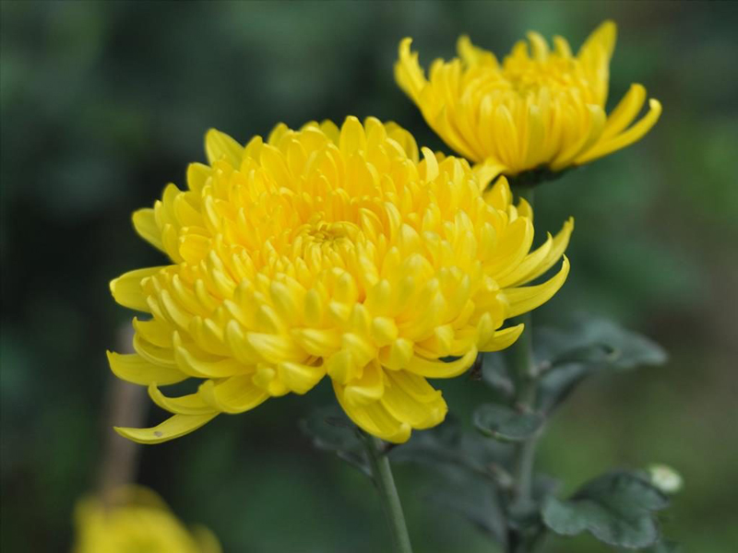
* HOA CÚC
Đây là tranh vẽ hoa cúc, hoa cúc có màu vàng, có nhiều cánh nhỏ và dài, hoa mang lại cảnh đẹp. Ngoài màu vàng ra hoa cúc còn có màu trắng, tím.

Slide 7
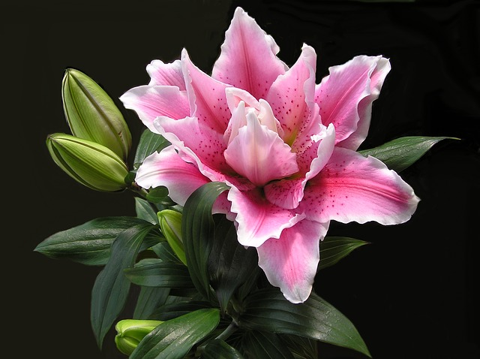
* HOA LY
Đây là tranh hoa ly, hoa ly có màu hồng, có năm cánh dài và nhọn ở đầu cánh, có nhiều nhị dài ở giữa, hoa dùng để trang trí, làm quà tặng. Ngoài màu hồng ra hoa ly còn có màu vàng, đỏ.

Slide 8
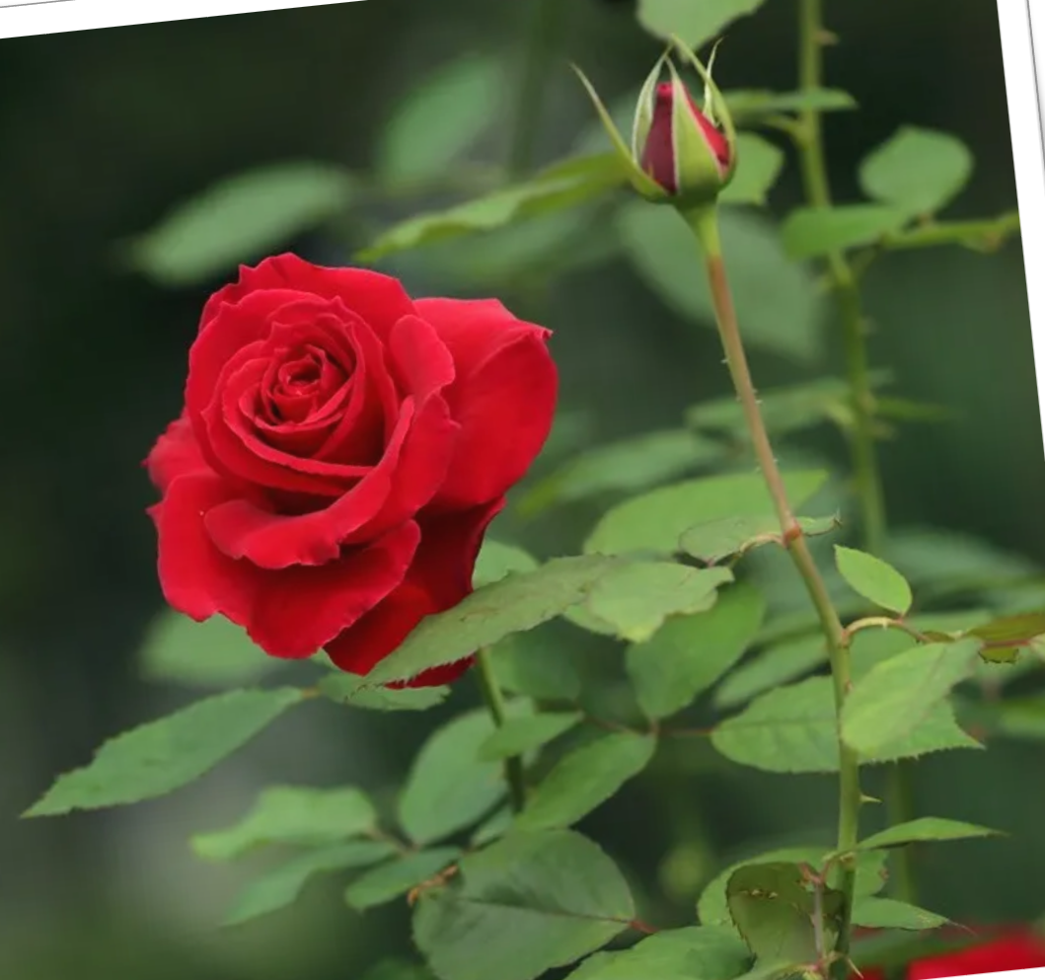
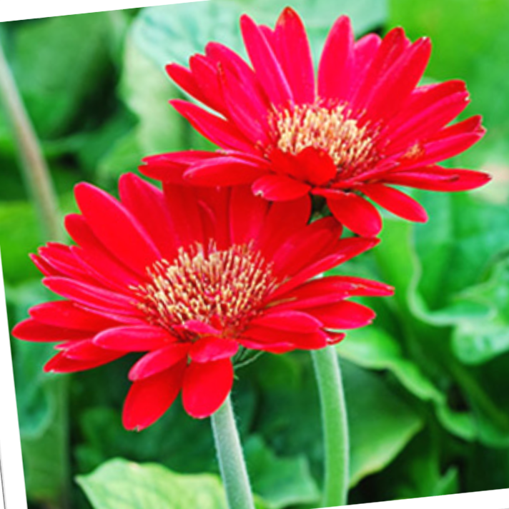
SO SÁNH
* Khác nhau:
Tên gọi
- Cánh to, tròn
- Thân, cành có gai
- Tên gọi
- Cánh nhỏ, dài
- Thân mềm
* Giống nhau: Đều có màu đỏ, mang lại cảnh đẹp cho con người.

Slide 9
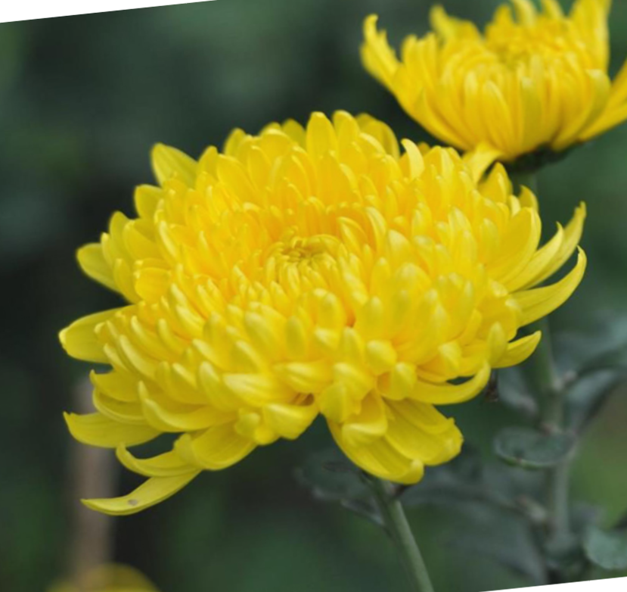
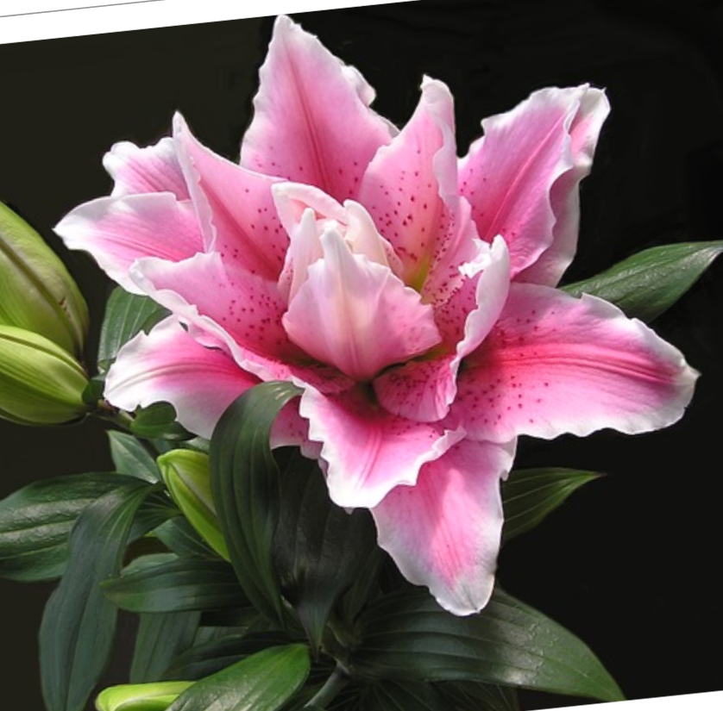
SO SÁNH
* Khác nhau:
Tên gọi
- Cánh nhỏ có màu vàng, dài
- Lá to, lượn sóng.
- Tên gọi
- Cánh dài, hơi nhọn ở đầu cánh, màu hồng.
- Lá dài, dày.
* Giống nhau: Đều mang lại cảnh đẹp cho con người.

Slide 10
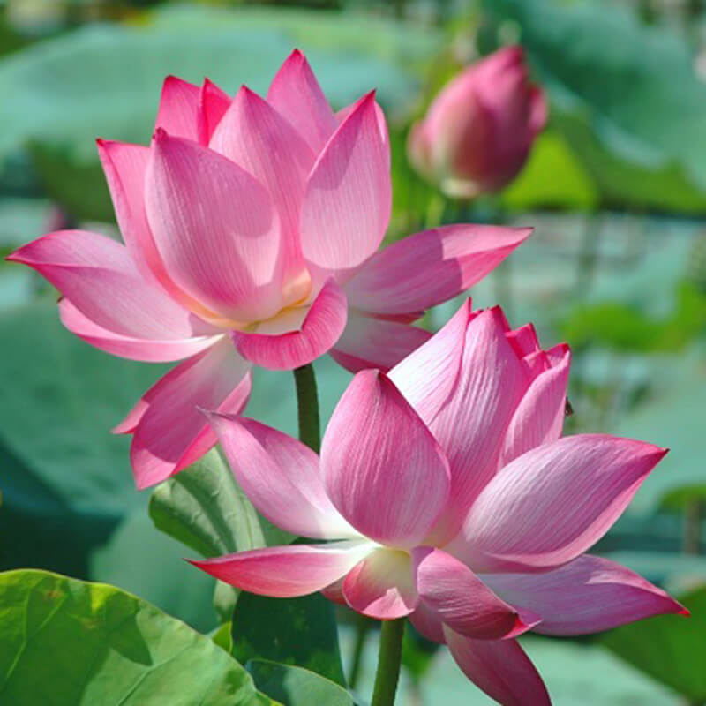
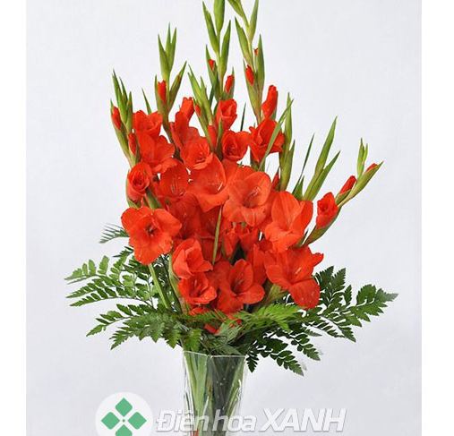
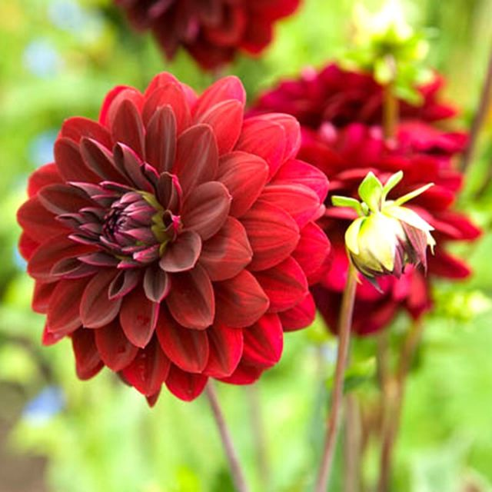
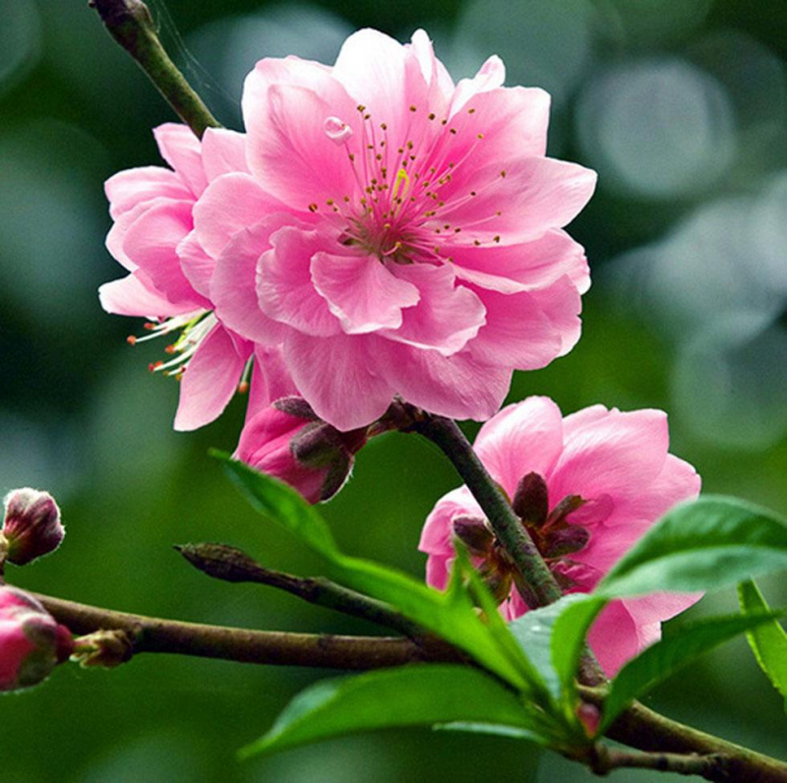
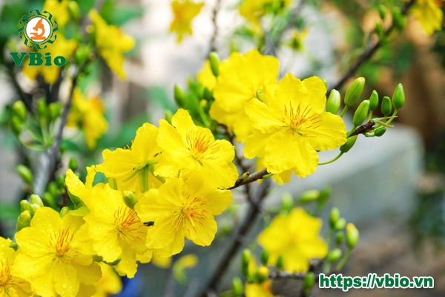
Mở Rộng
1
2

Slide 11
2.2: Trò chơi
* Trò chơi 1: Ai nhanh hơn

Slide 12
2.2: Trò chơi
* Trò chơi 2: Chung sức

Slide 13
3. Kết thúc:
Cô và trẻ hát bài: “Ra vườn hoa em chơi” và chuyển hoạt động

Slide 14
THANK
YOU

